Slide 1
[2019/12/24] [2020/01/11] VGG ・VGG: Visual Geometry Group ・コンペでの成績は2位 ・畳み込みネットワークの層を深くしたアーキテクチャ ・16～19層で性能が良好 ・16層のVGGはVGG-16, 19層のVGGはVGG-19と表記 ・画像の入力サイズは224x224 ・フィルタサイズは3x3 ・活性化関数はReLu ・13～16層の畳み込みレイヤの後に完全結合層x3 ・最終層はsoft-max ・ネットワークが深いため演算は重い ・画像の特徴量を抽出するには有用 ・ある画像に対してVGGの畳み込みレイヤまでの計算をすれば、その画像の特徴量が得られる ・画像クラスごとに、VGGの計算によって得られたベクトルを保持しておけば、新たな画像クラスを追加したい場合には、追加したいクラスの画像に対してVGGの計算をして得られたベクトルをデータベースに追加すればよい?(=Fine turningをする必要がない?)

Slide 2
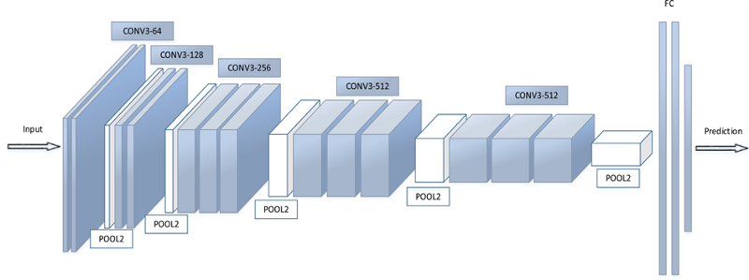
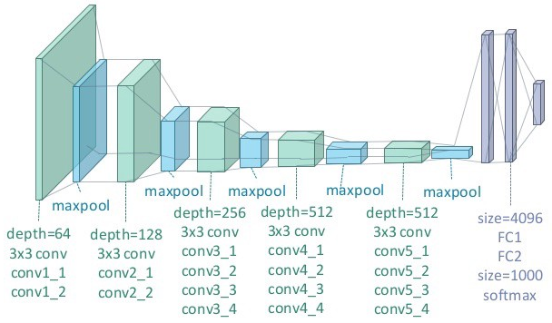
・VGG16 16層=畳み込みx13+全結合x3 (畳み込みx2 + プーリングx1 + 畳み込みx2 + プーリングx1 + 畳み込みx3 + プーリングx1 + 畳み込みx3 + プーリングx1 + 畳み込みx3 + プーリングx1 + 全結合x3) ・VGG19 19層=畳み込みx16+全結合x3 (畳み込みx2 + プーリングx1 + 畳み込みx2 + プーリングx1 + 畳み込みx4 + プーリングx1 + 畳み込みx4 + プーリングx1 + 畳み込みx4 + プーリングx1 + 全結合x3)

Slide 3
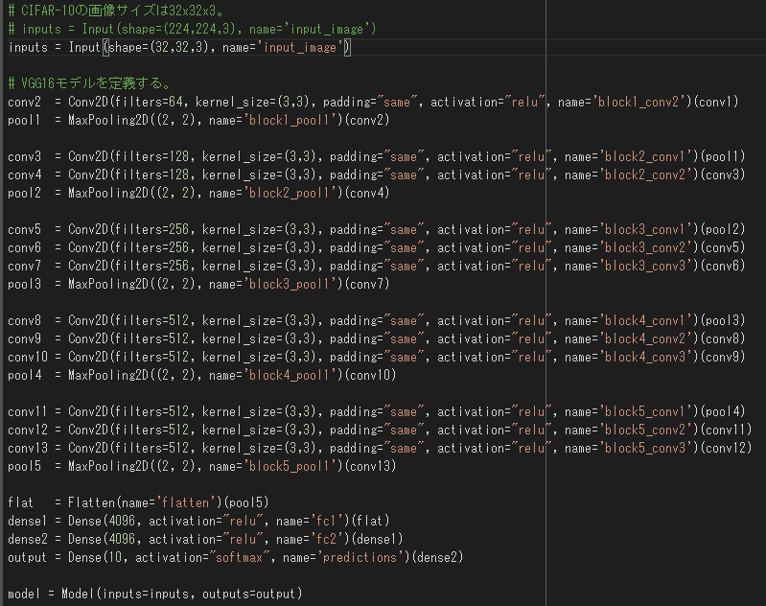
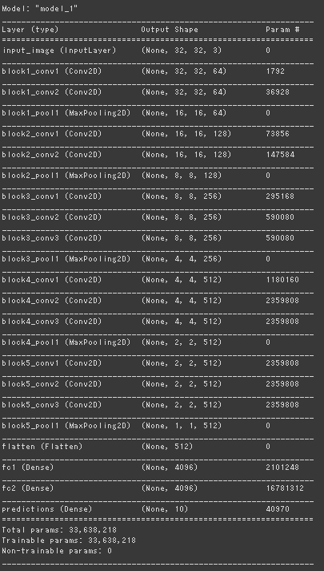
[2019/12/24] ・VGG16 x Keras x CIFAR-10 で実装を試みる ・VGG16の入力サイズは224x224 ・CIFAR-10の画像サイズは32x32(x3) ・サイズ変換に苦戦したため、一旦諦めて32x32のままVGG16に投入。（サイズ変換はそもそもナンセンス？） ＃VGG16のモデルは自作だが、中身はKerasライブラリのVGG16と同等。 ＃(https://www.kaggle.com/shivamb/cnn-architectures-vgg-resnet-inception-tl)

Slide 4
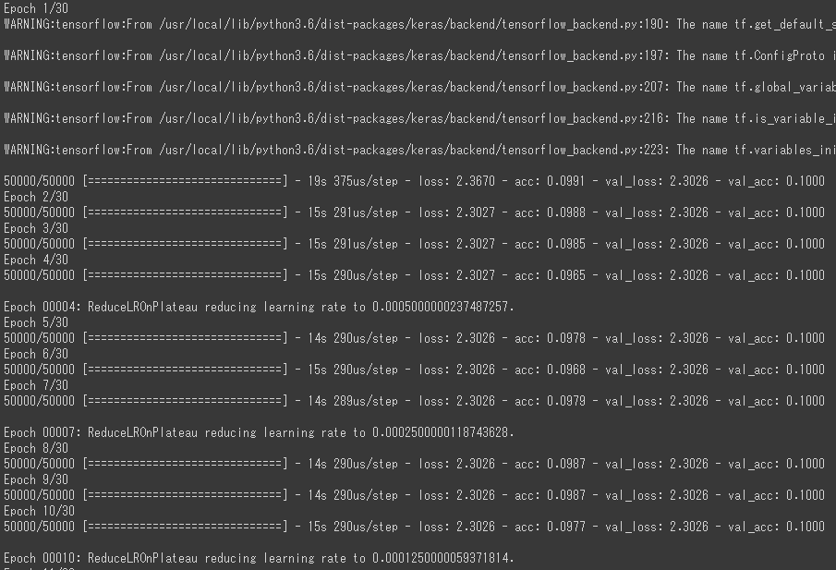
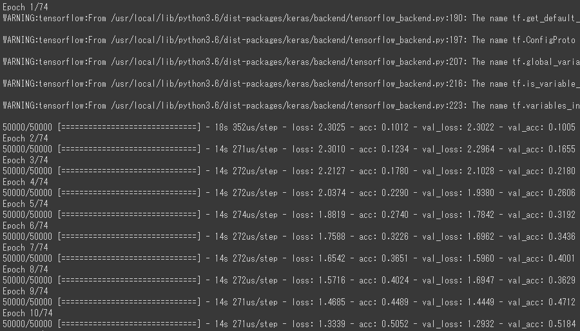
・OptimizerにRMSpropを使うと上手く学習できなかった。 ・SGDにすると学習できた。 （なぜ？）
RMSprop
SGD

Slide 5
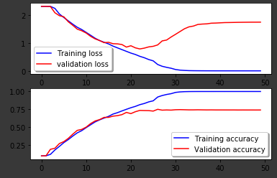
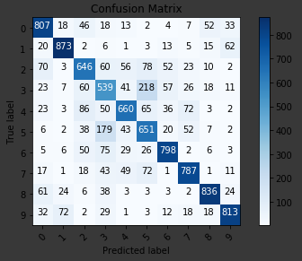

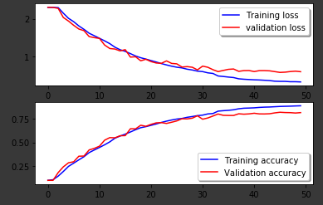
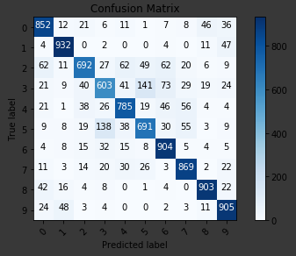
・VGG16精度 ・batch_size=256, without data augmentation ・batch_size=256, with data augmentation ➔
%%time
とコード上で打っておくと実行時間を計測可能

Slide 6
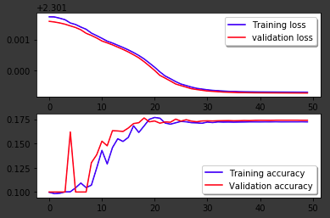
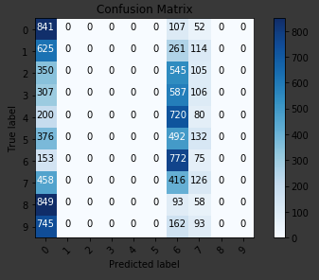
・VGG16/19の精度比較 ・[再掲] VGG16, batch_size=256, without data augmentation ・VGG19, batch_size=256, without data augmentation ？？？？？？？？？？

Slide 7
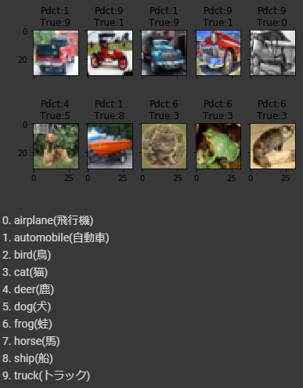
※誤判定リストにて （frogにしか見えない画像にcatのラベルがついている？元々そういうデータセット？）

Slide 8
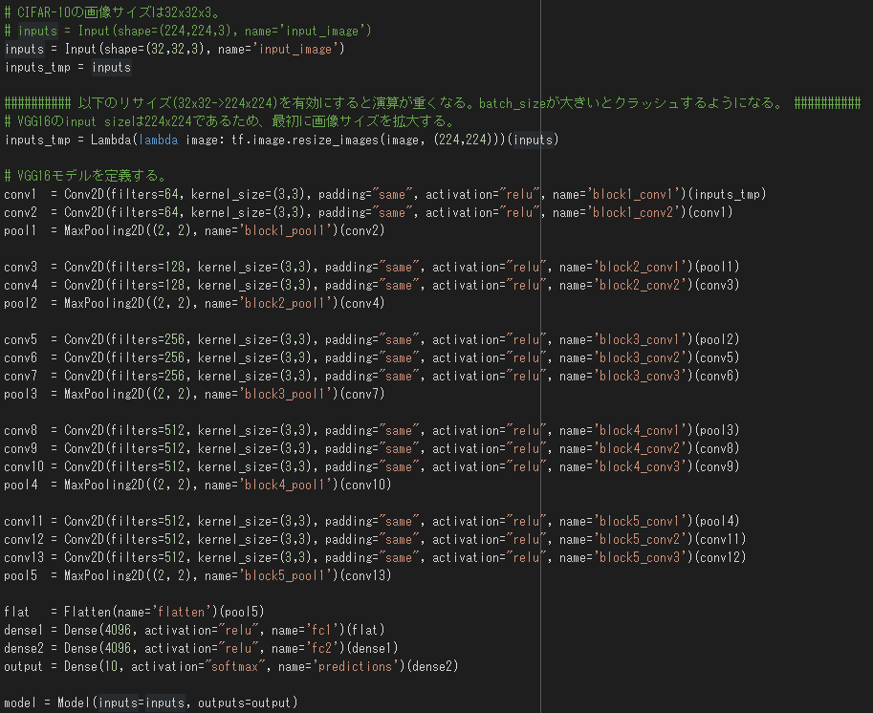
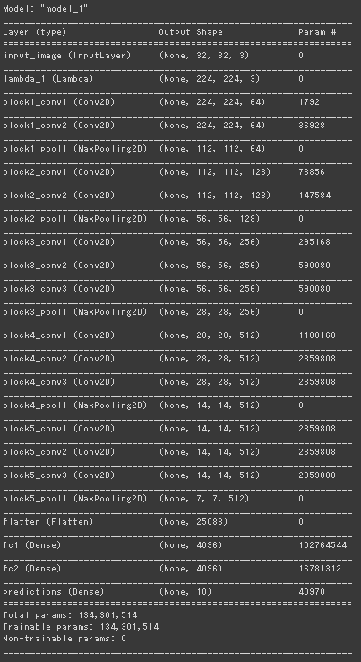
・畳み込み層の入力サイズを無理矢理224x224に拡大 （入力画像自体は32x32）

Slide 9
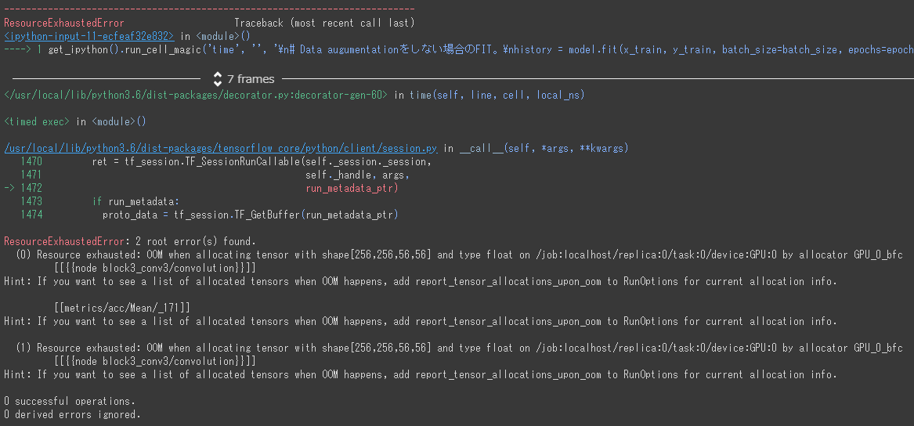
・学習処理中に、リソース不足のエラー (ResourceExhaustedError)が発生し学習が停止 ・GPUのリソース不足の模様 ＃VGGは計算が重い、が顕在化した？(他のアーキテクチャ等で試していないため比較対象無し)

Slide 10

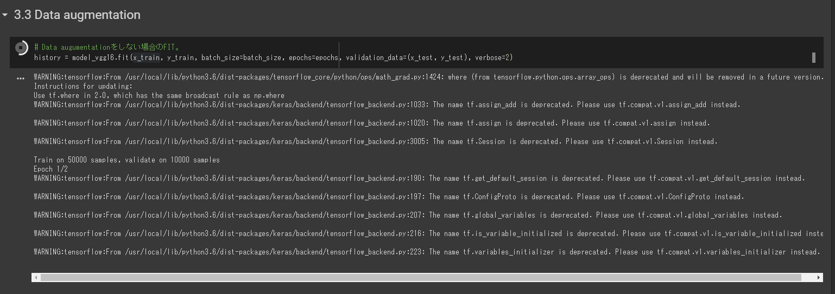

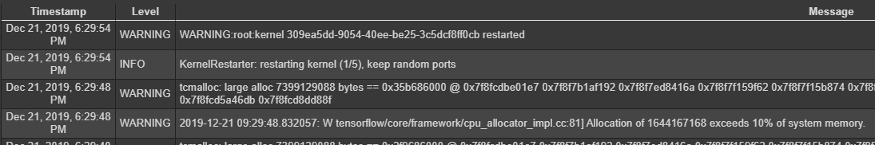
・かといってGPUを使わずに学習を試みると、セッションがクラッシュして再起動発生

Slide 11
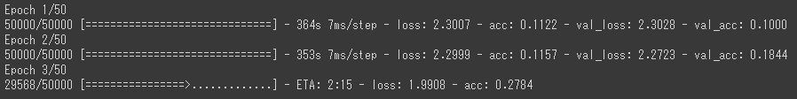
・ミニバッチサイズを小さくすると、リソース不足エラーは発生せず学習が進行 ・NG(error): batch=256 ・OK(no error): batch=128

Slide 12
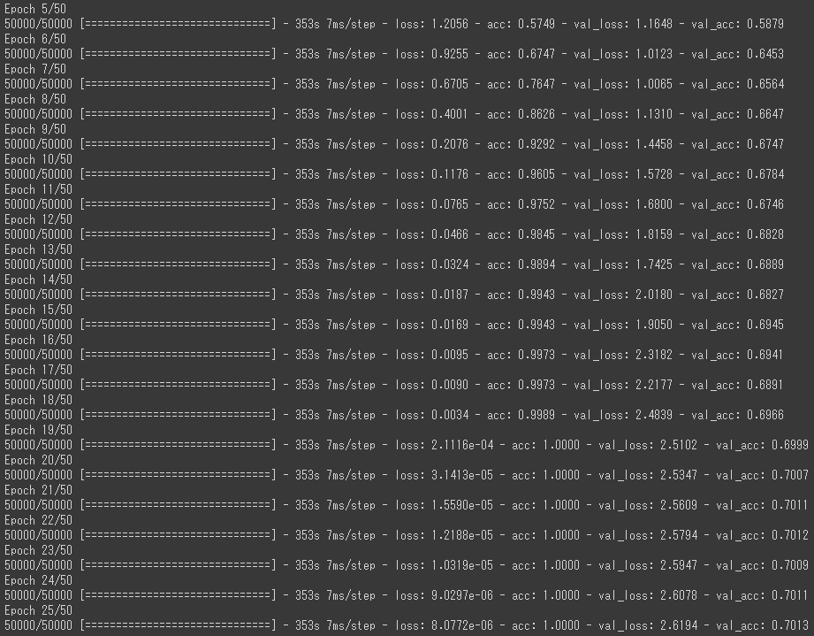
・224x224の場合、32x32のときよりもかなり学習に時間がかかる ・1-epoch当たり約13秒➔約360秒 (約27倍) ・精度 ・batch_size=128, without data augmentation ※過学習状態か→ ・batch_size=128, with data augmentation ➔
時間切れ

Slide 13
・精度 ・[再掲] VGG16, batch_size=128, without data augmentation ※過学習状態か→ ・VGG19, batch_size=128, without data augmentation ※過学習状態か ・学習時間は1.16倍

Slide 14
<疑問> ・Kaggle KernelのVGG16モデルと、ネット検索で出てくるVGG16モデルには差がある。VGG16としての定義ポイントはどこまでなのか？ ・例えばDropout層を勝手に追加していっても問題ない（VGG16を使っていることになる）のか？ ・VGG16に対して、224x224ではないサイズの画像を入力として与えるのは問題ないのか？（32x32ならギリギリ突っ込める） ・学習済みのモデルは、学習にどのようなトレーニングセットを用いたか分かるか？ (ImageNetはILSVRC2012データセットなのか？) http://starpentagon.net/analytics/imagenet_ilsvrc2012_dataset/

Slide 15
<参考/メモ> ・VGG https://qiita.com/ikeyasu/items/c84049e47aee745fde1b https://qiita.com/MuAuan/items/86a56637a1ebf455e180 http://blog.abars.biz/archives/52428158.html ・Lambda https://qiita.com/Mco7777/items/158296ed7f66aed2ffc3 ・リソース不足 https://ja.stackoverflow.com/questions/46893/google-colaboratory%E3%81%A7gpu%E4%BD%BF%E3%81%A3%E3%81%9F%E3%82%89-resourceexhaustederror%E3%81%A8%E8%A1%A8%E7%A4%BA https://nori-life-log.com/nn%E3%81%AE%E5%AD%A6%E7%BF%92%E3%81%A7%E5%BF%85%E8%A6%81%E3%81%AAgpu%E3%83%A1%E3%83%A2%E3%83%AA%E3%82%92%E7%AE%97%E5%87%BA%E3%81%99%E3%82%8B

Slide 16
<参考/メモ> ・転移学習：既存の学習済モデル（出力層以外の部分）を、重みデータは変更せずに特徴量抽出機として利用する。 ・Fine tuning：既存の学習済モデル（出力層以外の部分）を、重みデータを一部再学習して特徴量抽出機として利用する。 https://teratail.com/questions/125496

Slide 18
[2020/01/11] ①各取り組みの共有 ②全体構成の議論(パターニング使用者は誰を対象とするのか等) ③パターニングのまとめ方議論 ④評価方法，評価内容の議論 ⑤次回までのアクションアイテムの作成・分担 ⑥スケジューリングの再確認，修正 ⑦次回打合せ(チームメンバのみをもう一回やるべきか，全体ミーティングをやるべきか等)を決定

Slide 19
②全体構成の議論(パターニング使用者は誰を対象とするのか等) ・CNNに習熟していない技術者が、既に存在する画像データセットを用いて、画像認識モデルを実装するための手引きとする。 ・データセットや学習方法に、どのようなバリエーションがあるのかを使用者に把握してもらう。 ・使用者が解析しようとしている対象が、どのパターンに当てはまるのかを照らし合わせてもらう。 ・どの特徴に対しては、どのような判断ポイントで選択/決定をすることができるのかというノウハウを提供する。

Slide 20
③パターニングのまとめ方議論 ・全体の処理の流れに沿って細分化した[セクション]を定義。 例：[環境決定]➔[データセット準備]➔[前処理(画像サイズ)]➔[前処理(クレンジング)]➔[モデル定義]➔[学習条件定義]➔ [学習(Augmentation)] ➔[結果確認] ・最初に解析対象の特徴を識別するための情報を引き出しておく。どのような情報が引き出せるか。 ・[セクション]ごとにも、引き出せる情報を考える。 ・[セクション]内では一覧表またはフローチャートを作成。 ・引き出した情報を参照しながら選択肢を示す。 [環境決定] ・使えるリソースを明確化する。 ・ローカル？クラウド？Googleコラボ？CPU/GPU？ [データセット準備] ・できるだけデータセットの特徴を洗い出す。 ・画像サイズはいくつ？何枚？ ・ラベルは何種類？どうやって持つ？ [前処理(画像サイズ)] ・ ... <メモ> ＃転移学習/Fine turningを前提とするか否かで、データセットの特徴抽出部分の重要性が結構変わる？ ＃一発目の学習か、二回目以降の学習かによっても、最適なアーキテクチャは違うのでは？（最初はResNetで学習して、その重みをFine turningする場合はVGG16など？） ＃実際の活用シーンを考えると、ゼロから学習することになるはず。ImageNetの重みは商用利用できない？し、ImageNetが分類可能な画像を識別する必要性はないだろう？ ＃アーキテクチャがどれがいいというパターンは、学習の前段階までの条件が同じでないと評価できない➔前処理までは全く同じにして、モデルだけを変えて評価する必要があるのでは？➔アーキテクチャごとに割り振ってデータセットを評価するのはどうなのか。（but代案は無い...） ＃ハードルが高く感じる要因のひとつとして、Pythonの習熟度があると思う。➔緩和できないか？（それくらい勉強しろ？）

Slide 21
[データセット準備]
③パターニングのまとめ方議論
イメージ
＃コードはどう書こう
Keras列/Pytorch列追加？
画像タイプ | ・ ・
画像サイズ | ・均一 ・不均一 | ・最小 ・最大
画像枚数 | ・均一 ・不均一 | ・最小 ・最大
ラベル数 | *
ラベル持ち方 | ・CSV ・フォルダ名
[学習条件定義]
[学習(Augmentation)]
条件 | 対象特徴 | 推奨
オプティマイザ | データが～？ | RMSprop
 | データが～？ | SGD
学習率調整 | ? | ?
エポック数 | リソースが～？ | *
 | リソースが～？ | *
ミニバッチサイズ | モデルが～？ | *
 | モデルが～？ | *
Augmentation | 推奨適用条件
ズーム | ・～？
回転 | ・角度によって意味が変わらない
水平移動 | ・～？
垂直移動 | ・～？

Slide 22
④評価方法，評価内容の議論 ・初学者の感覚としては、「高い精度を出すのが大変」よりも、そもそも「とりあえず学習を成功させて動かす」のが大変。（言語/データセット決め打ちのネット記事コピペで動いた、ではなく） ・実際に高精度を出すためには、解析担当者が微調整を繰り返し、試行錯誤するしかないと考える。 ・「そこそこの精度」が「色々なデータセット」で出せる、という価値を提供することを考えてみる。（高い精度を出すためのパターンではなく） ・③のように作り上げたパターンを使って、色々なコンペのデータセットを評価してみる。 ・「そこそこの精度」が容易に出せる確率？時間？を測定する。 ・「そこそこの精度」をどう定義するかは別途... ＃アーキテクチャごとに個人の実装時間を測定する意味が個人的にはあまり感じられない。 ＃データセットごとに特徴量を抽出して、互いの距離を見る評価やってみる？

Slide 23
①各取り組みの共有 VGG16で複数のデータセットを評価してみる <全体方針メモ> 色々なデータセットを用意しておいて、アーキテクチャごとに、どういうデータセットだとどれくらい性能が出た、上手くいった、をノウハウとして持っておく。 それを踏まえて全体でフローチャートを作る。 そこでYES/NOを判断するための要素をアーキテクチャごとに抽出。 余力があれば岡留さん提案の調査をやる。 <岡留さん提案の調査> データセットから特徴量を抽出しておいて、評価したデータ特徴量同士で比較する。これから扱おうとしている画像から抽出した特徴量がどのデータセットに近いか、で判断する。評価しているのは見たことがないので、ネタとしては新規性がありそう。 ＃どれからも遠い、という可能性を考える必要はある。 ＃注意：データセットの特徴によって、アーキテクチャごとに向き不向きがある、というのが大前提になっている。 ＃パターンニング（これから扱おうとしている画像にはどのアーキテクチャを使うべきか、など）を半自動でやるか、評価者の目でやるか。評価者にできるのか？ ＃使える計算リソースや目標精度などにもよる。

Slide 24
・「色々なデータセットを適用してみる」のアプローチは2つありそう。 1. ImageNetで学習済みの重みを用いて、他の画像データに転移学習/Fine tuningする。 ➔何の画像を認識できるようにFine tuningしたらいいのか？使えそうな画像データセットがない。 2. ゼロから自力で画像データセットを学習させる。を何種類かの画像データセットでやる。 ➔ImageNet/TinyImageNetは、自力で学習させるにはデータの持ち方が難しい。データセットが大きすぎる。 ➔気軽に自力学習できるのはM-NISTやCIFAR-10くらいでは？ > 2. ゼロから自力で画像データセットを学習させる。を何種類かの画像データセットでやる。 ・とりあえず2をするべく、他のデータセットで学習してみる。

Slide 25
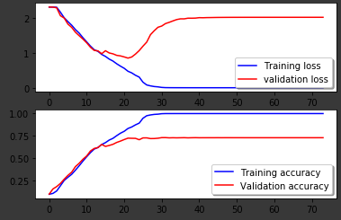
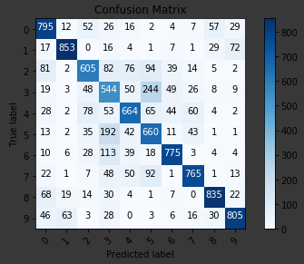
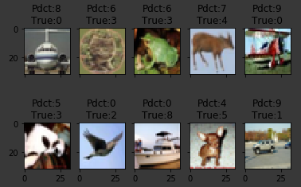
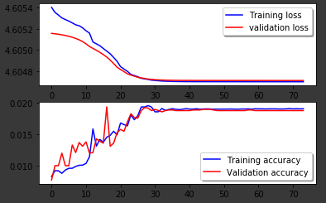
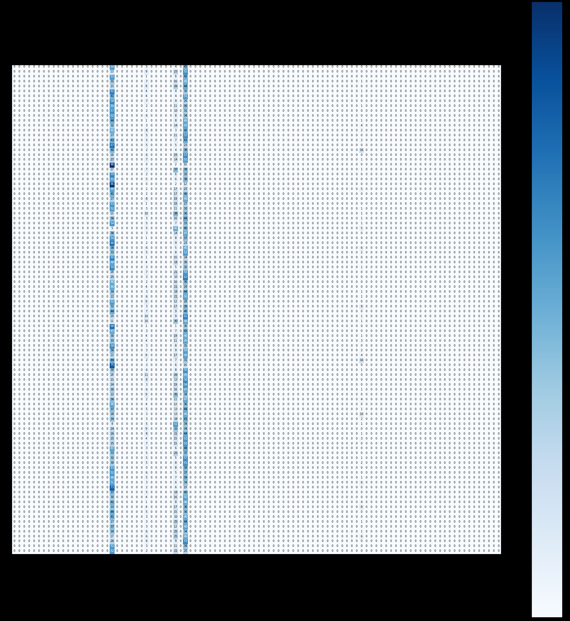
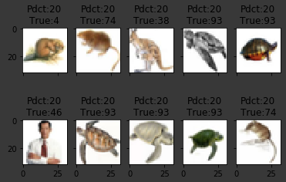
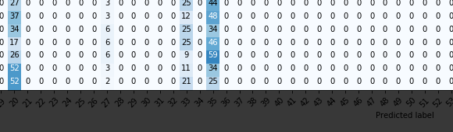
・自力学習VGG16モデル / CIFAR-10 ・自力学習VGG16モデル / CIFAR-100 ラベル数が増えただけで精度が大幅に低下。なぜ？
試しにCIFAR-10の代わりにCIFAR-100で学習

Slide 26
・Food-101を用いて学習してみる。 ➔難航。 <メモ> ・フォルダで分けられたラベルをどうやって利用する？ ・jsonファイルどうやって使う？？

Slide 27
<疑問> ・学習済みのモデルは、学習にどのようなトレーニングセットを用いたか分かるか？ ・ImageNetとTiny-ImageNetは、中身の画像自体は重複しているのか？

Slide 28
<データセット参考> MNIST http://yann.lecun.com/exdb/mnist/ Fashion-MNIST https://github.com/zalandoresearch/fashion-mnist https://www.tensorflow.org/tutorials/keras/classification CIFAR-10/100 http://www.cs.toronto.edu/~kriz/cifar.html ImageNet http://www.image-net.org/ http://starpentagon.net/analytics/imagenet_ilsvrc2012_dataset/ Tiny-ImageNet https://tiny-imagenet.herokuapp.com/ Dogs vs. Cats https://www.kaggle.com/c/dogs-vs-cats

Slide 29
<データセット参考> Food-101 https://www.vision.ee.ethz.ch/datasets_extra/food-101/ https://qiita.com/koshian2/items/b2d9c03ece95cf5f280a Intel Image Classification https://www.kaggle.com/puneet6060/intel-image-classification Multispectral Image Classification https://www.kaggle.com/xiaozhouwang/multispectralimages

Slide 30
<学習済みVGG16モデル参考> https://www.y-shinno.com/keras-vgg16/ <転移学習/Fine tuning参考> https://intellectual-curiosity.tokyo/2019/07/09/keras%E3%81%A7%E8%BB%A2%E7%A7%BB%E5%AD%A6%E7%BF%92%E3%82%92%E8%A1%8C%E3%81%86%E6%96%B9%E6%B3%95/#i https://yoheitaonishi.com/vgg16_implementation/

